Slide 1
Электронная информационно-образовательная среда СПбПУ.
Смешанное обучение: модули, практики
Калмыкова С.В.
Центр открытого образования

Slide 2
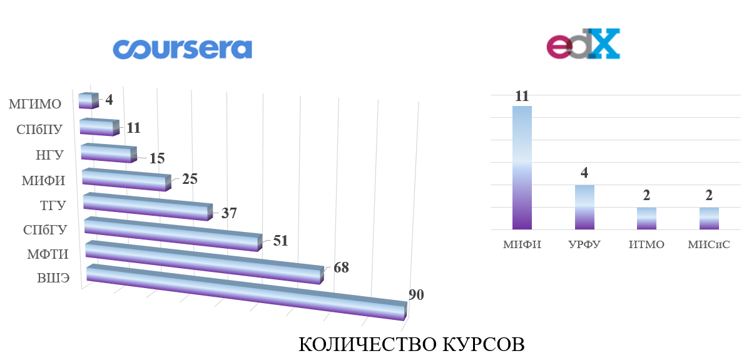
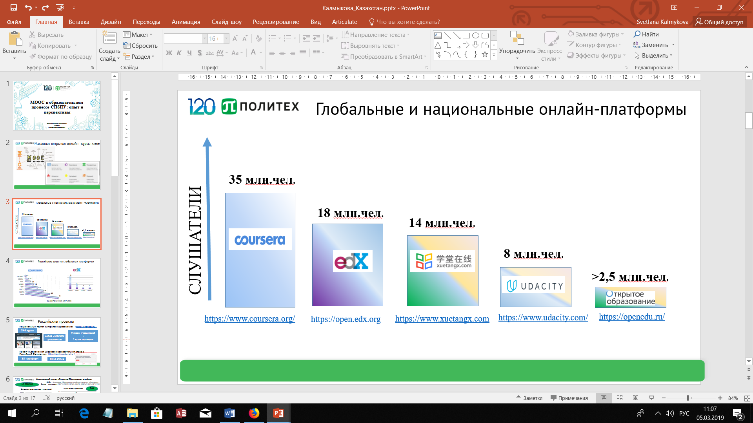
Тенденции сегодняшнего дня
Проведение в 2019/2020 учебном году апробации цифровой платформы персонализированного обучения, обеспечивающей реализацию индивидуальных траекторий обучения и оценки результатов, на базе организаций, реализующих программы основного общего образования, не менее чем в 5 субъектах Российской Федерациии
внесение изменений в нормативно-правовые акты, регулирующие образовательную деятельность в целях упрощения лицензирования и аккредитации такой деятельности, осуществляемой с использованием дистанционных технологий на цифровой платформе.
(Поручение Президента РФ, 2019 г., http://kremlin.ru/acts/assignments/orders/59758/print )
Развитие глобальных и национальных образовательных платформ:
Ведущие вузы должны разместить не менее 10 образовательных курсов на международных платформах онлайн-образования. Таково требование федерального проекта "Молодые профессионалы"
Российские вузы на глобальных платформах
Развитие национальных открытых образовательных платформ

Slide 3
Стратегические направления развития онлайн-образования
Создание условий для развития новых моделей обучения и обеспечение лидерства университета в этой сфере.
Продвижение на глобальном рынке образовательных услуг.
Разработка эффективных организационно-экономических моделей использования онлайн-курсов.
Реализация социальной ответственности университета как центра качественного образования.
Разработка онлайн-курсов, обеспечивающих реализацию индивидуальных траекторий обучения.

Slide 4
Создание условий для развития новых моделей обучения и обеспечение лидерства университета в этой сфере
Апробация разных организационных моделей: создание системы организационных условий для развития blended learning (смешанного обучения) и внедрения современных педагогических подходов.
Создание МООС и внутриуниверситетских курсов (категории 1 (SPOC – small private online courses)) для обучения студентов и слушателей программ ДПО.
Совершенствование регламентов включения онлайн-курсов в учебные планы, расчета нагрузки ППС.
Разработка согласованной общей системы оценки качества онлайн-курсов
ПК «Цифровой маркетинг»
НПОО
ПК «Фабрики будущего»
ПК «Основы проектной деятельности»

Slide 5
Разработка эффективных организационно-экономических моделей использования онлайн-курсов
Использование онлайн-технологий для обеспечения качества и вариативности образовательных программ при приемлемых или низких издержках на ее реализацию.
Национальный портал «Открытое Образование» https://openedu.ru/ 345 курсов
все курсы разрабатываются в соответствии с требованиями федеральных государственных образовательных стандартов;
все курсы соответствуют требованиям к результатам обучения образовательных программ, реализуемых в вузах;
особое внимание уделяется эффективности и качеству онлайн-курсов, а также процедурам оценки результатов обучения. http://npoed.ru/about
Сетевое взаимодействие
Сокращение аудиторной нагрузки – контактная работа с использованием онлайн-курсов
Использование онлайн-ресурсов других вузов
Использование собственных онлайн-курсов

Slide 6
НПОО – экономика образовательного процесса. Проблемы
Есть курс «Инженерная и компьютерная графика» - 5 з.е. ИКНТ (различные РПД в т.ч. и на ИКНТ в различных вариантах – не вовлечен в образовательный процесс)
Поддержка курса – учебная нагрузка по сопровождению онлайн-ресурса «равномерно распределена» по всем преподавателям, участвующим в реализации дисциплины – отражено в АС «Нагрузка вуза» - большинство ППС не активно, не принимает участие в усовершенствовании курса, активной работе на форуме.
Проверка компетенций, проверка остальных РПД и сравнение с курсом, что читается в аудитории, что мешает вовлечению в образовательный процесс (обоснования), …
Возможно создание рабочей группы для усовершенствования курса, разработки методических рекомендаций по изучению, совмещению онлайн и офлайн - занятий
Закрепление «электронной нагрузки» за отдельными преподавателями (не более 2-х)

Slide 7
Поддержка курса на НПОО. Варианты
Работник ЦОО – менеджер НПОО (настройка расписания курса, запись студентов, генерация итоговых сертификатов, …..)
Преподаватель-предметник – разработчик курса, поддержка и обновление контента, сопровождение студентов
Тьюторы (возможно – магистранты) – для аналитики работы курса

Slide 8
Проблемы онлайн-обучения глазами студентов СПбПУ . Результаты опроса, проведенного ЦСИ (ГИ)
В опросе приняли участие 3675 студентов – представителей следующих институтов и высших школ СПбПУ: ИСИ, ИЭиТС, ИММиТ, ИФНиТ, ИКНТ, ИПМЭиТ, ГИ, ВШТБ, ВШБТ и ПТ, ИППТ, а также ИЯЭ - филиала СПбПУ в Сосновом Бору.
Генеральная совокупность – 19 816 человек (студенты с первого по шестой курс бакалавриата, специалитета и магистратуры очной формы обучения).
Выборочная совокупность – 3675 человек. Выборка квотная пропорциональная. Выборка репрезентативная со следующими контролируемые параметрами – институт, курс, уровень обучения. Доверительная вероятность – 95%. Ошибка выборки (доверительный интервал) – 1,46 %.

Slide 9
Проблемы. Результаты опроса, проведенного ЦСИ (ГИ)
Преимущества
Проблемы
54% - возможность выбирать оптимальный вариант – совмещение дистанционных и традиционных форм обучения (гибкость графика работы над заданиями (61%), отсутствие необходимости посещать занятия (60%), возможность выбора скорости освоения материала (42%), возможность совмещать работу с учебой (24%), возможность ознакомления с более широким спектром сопроводительных и учебных материалов (дополнительные видео, лекции, книги, статьи и др.) (15%), отсутствие личностного фактора (21%).
54% за совмещение традиционной и дистанционной форм обучения, когда, например, лекционный материал изучается в онлайн-формате, а практические или лабораторные занятия проводятся в традиционном
52% - сложности с соблюдением дедлайнов,
44% - технические проблемы при работе в сети интернет,
42% - сложности с мотивацией к учебе,
53% - отсутствие оперативных консультаций со стороны преподавателя,
42% - трудности в выполнении заданий в рамках онлайн-курсов.

Slide 10
Выводы. Результаты опроса, проведенного ЦСИ (ГИ)
можно констатировать, что студенты на первое место ставят фактор времени, которое позволяет экономить онлайн-курсы, но пока они сами не очень умеют им управлять, поэтому и выделяют в качестве недостатка онлайн-обучения «проблемы с дедлайнами», на первое место выходит их не до конца сформированная организационная компетенция;
взаимодействие с преподавателями, поддерживающими курс;
плохая организация информационной поддержки со стороны институтов.

Slide 11
Вопросы
Как вовлекать уже созданные онлайн-курсы в образовательный процесс?
Есть ли необходимость в сетевом взаимодействии?
Какие аналитические сервисы необходимы и зачем?
Как перевод материалов курса в онлайн-формат влияет на качество курса?
Что необходимо предпринять, чтобы начать внедрение онлайн-курсов в образовательный процесс вашей организации? И надо ли это?

Slide 12
Калмыкова Светлана Владимировна
Центр открытого образования
(812)290-95-07 kalmykovas@mail.ru
Спасибо за внимание!

